Slide 1

Especificando e Automatizando sua WebApp com Java, JUnit e Selenium WebDriver
Novembro de 2018

Slide 2

Quem sou eu?
Paulo Júnior
Graduado em Análises e Desenvolvimento de Sistema e Especializado em Teste de Software
Atualmente trabalho como Especialista de Automação de Testes na Base2
Coorganizador do Testing Dojo UAI e instrutor voluntário de Testes Automatizados
Paraense, gosto de cozinhar, dançar forró, adoro uma picanha, mas não sou muito fã de cerveja.
Notes:
s

Slide 3
Configurando Ambiente
https://medium.com/@paulosajunior/java-junit-e-selenium-webdriver-configurando-ambiente-de-automa%C3%A7%C3%A3o-7468ef1452d1

Slide 4
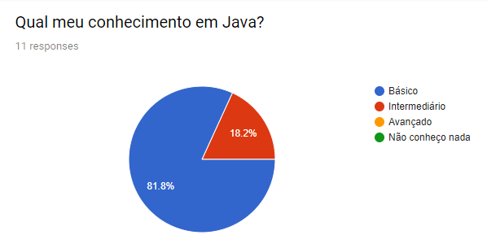
Automação

Slide 5
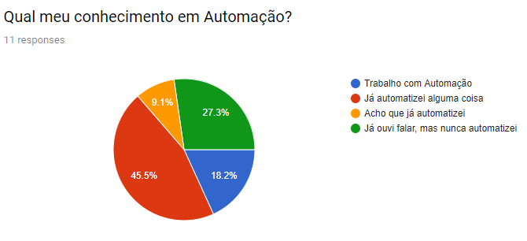
Automação

Slide 6
Automação
O que é Automação de Testes ou Testes Automatizados?

Slide 7
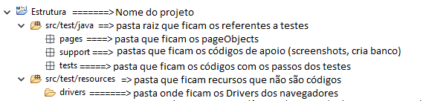
Estrutura de projeto

Slide 8
JUnit
@Test
public void testAbreBrowser(){
Driver.get(“http://www.gu.com.br”);
}

Slide 9
Selenium WebDriver
É um Framework utilizado para capturar componentes e simular ações no browser.

Slide 10
Configurando Ambiente
Se configurado no path, basta chamar desta forma:
WebDriver driver = new ChromeDriver();

Slide 11
Configurando Ambiente
Setando as propriedades e inicializando o browser:
System.setProperty("webdriver.chrome.driver", System.getProperty("user.dir")+"\\src\\test\\resources\\chromedriver.exe");
WebDriver driver = new ChromeDriver();

Slide 12
Métodos
// Encontra o primeiro elemento de uma tela HTML através de um dado argumento.
driver.findElement(By by);
// Abre uma nova URL no navegador.
driver.get();
// Fecha a instância do Selenium WebDriver e todas os navegadores associados.
driver.quit()
// Retorna uma string que contém a URL aberta pelo navegador.
driver.getCurrentUrl();
// Retorna o título da página aberta pelo navegador.
driver.getTitle();
// Permite gerenciar cookies do navegador, logs, timeouts etc.
driver.manage();

Slide 13
Métodos – Encontra Elemento
// Encontra o primeiro elemento de uma tela HTML através de um dado argumento.
driver.findElement(By by);
driver.findElement(By.id(String id))
driver.findElement(By.name(String name))
driver.findElement(By.cssSelector(String cssSelector))
driver.findElement(By.tagName(String tagName))
driver.findElement(By.xpath(String xpath))
driver.findElement(By.className(String className))
driver.findElement(By.linkText(String linkText))
driver.findElement(By.partialLinkText(String partialLinkText))
//o que irá mudar é o que está em negrito, o restante acaba sendo receita de bolo

Slide 14
Métodos – O que fazer com elemento?
// Depois que eu encontrar um elemento através do driver.findElement(By by), o que faço com ele?
// A aplicação do exemplo abaixo serve para todos os métodos no slide anterios
driver.findElement(By.id(String id)).clear(); //limpa um componente. Muito usado em campos texto
driver.findElement(By.id(String id)).click(); //clica em um elemento clicavel
driver.findElement(By.id(String id)).getText(); //busca o texto do elemento. Muito usado em mensagem
driver.findElement(By.id(String id)).sendKeys(String texto); //preenche o elemento com o valor informado
driver.findElement(By.id(String id)).sendKeys(Keys.ENTER); //usado com o click() não funciona
//o que irá mudar é o que está em negrito, o restante acaba sendo receita de bolo

Slide 15
Qual identificador usar?
De preferência buscar elementos por id ou name.
Por tagName e className pode ser uma opção.
Por cssSelector sem bem montada, também é uma boa opção
Evite xPath.

Slide 16
Trabalhando com JQuery
//Busca todos que terminam com Password
Exemplo id dinâmico: $(‘input[id$=Password]’);
//Busca id que contém a palavra Password
Exemplo id dinâmico contém: $(‘input[id*=Password]’)
//Busca pelo nome da classe.
$(‘.btn-primary’)
//Button com link
$(‘a[href=“/logout”]’)
https://medium.com/automa%C3%A7%C3%A3o-com-batista/aprenda-por-definitivo-a-usar-css-selector-adeus-xpath-1f3956763c2

Slide 17
Capturando Dropdown
// o primeiro elemento da tela cuja tag seja igual a "select".
Select dropdown = new Select(driver.findElement(By.tagName("select")));
// Seleciona uma opção específica do menu através de um dado índice.
dropdown.selectByIndex(int index);
// Seleciona as opções que tiverem seus atributos "value" iguais ao especificado.
dropdown.selectByValue(String value);
// Seleciona as opções que forem iguais aos argumentos especificados.
dropdown.selectByVisibleText(String text);
//o que irá mudar é o que está em negrito, o restante acaba sendo receita de bolo

Slide 18
Automatizar
https://automacaocombatista.herokuapp.com/users/new
https://srbarriga.herokuapp.com ou
http://www.juliodelima.com.br/taskit/

Slide 19
Asserts
//A automação precisa testar, caso contrário não é um teste automatizado
// import org.junit.Assert
Assert.assertEquals(expectativa, resultado esperado);
Assert.assertEquals(“O teste falho =>>”,expectativa, resultado esperado);

Slide 20
Hooks
Você faz um Hooks quando precisa executar alguma ação que é independente do teste.
Abrir um Browser
Fechar um Browser
Deletar um registro criado para o teste e este registro não pode ficar na base

Slide 21
Hooks fecha browser
@After
public void fechaBrowser() {
driver.quit();
}

Slide 22
PageObjects
PageObjects são classes que abstraem as informações referente ao negócio de uma página.

Slide 23
BasePage
package page;
import org.openqa.selenium.WebDriver;
public class BasePage {
protected WebDriver driver;
public BasePage(WebDriver driver) {
this.driver = driver;
}
}
//Receita de bolo

Slide 24
Extensão da BasePage
package page;
import org.openqa.selenium.By;
import org.openqa.selenium.WebDriver;
public class Login extends BasePage{
public Login(WebDriver driver) {
super(driver);
}
.
.
.
}

Slide 25
PageObjects
Métodos estruturais
Normalmente fazem apenas uma ação
Métodos funcionais
Fazem mais de uma ação

Slide 26
Esperas
Thread.sleep(5000); //Vai esperar 5 segundos
WebDriverWait wait = new WebDriverWait(driver, 10);
wait.until(ExpectedConditions.presenceOfElementLocatedBy(By.id("password")));

Slide 27
Esperas
//Os dois métodos abaixo devem ser colocados na PageBase
// Este método visa a ótimizar a funcionalidade findElment, de modo a
// aguardar até 30 segundos para os elementos serem carregados
// Esperar para elemento ficar visível na página
public void waitFindElement(By elemento) {
WebDriverWait aguardar = new WebDriverWait(driver, 30);
aguardar.until(ExpectedConditions.visibilityOfElementLocated(elemento));
}
// Este método visa a ótimizar a funcionalidade findElment, de modo a
// retornar o elemento carregado, chamando o método acima
// Retornar o elemento quando visível na página
public WebElement aguardaCarregarElemento(By elemento) {
waitFindElement(elemento);
return this.driver.findElement(elemento);
}

Slide 28
Esperas
Após colocar os métodos na BasePage, tais métodos irão substituir a chamada do driver.findElement por aguardaCarregarElemento
Exemplo de como era:
driver.findElement(By.id("notice")).getText();
Depois da implementa, a chamada será:
aguardaCarregarElemento(By.id ("notice")).getText();

Slide 29
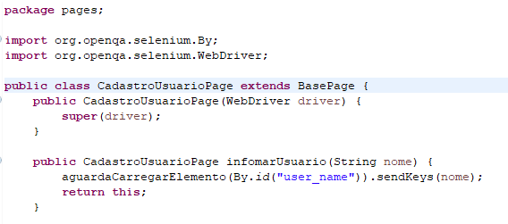
Esperas

Slide 30
Pacote support
package suport;
import java.util.concurrent.TimeUnit;
import org.openqa.selenium.WebDriver;
import org.openqa.selenium.chrome.ChromeDriver;
public class Web {
public static WebDriver criaChrome() {
System.setProperty("webdriver.chrome.driver", System.getProperty("user.dir")+"\\src\\test\\resources\\chromedriver.exe");
WebDriver driver = new ChromeDriver();
driver.get("http://www.google.com.br/");
//Aguardar 15 segundos após acessar a url
driver.manage().timeouts().pageLoadTimeout(15, TimeUnit.SECONDS);
return driver;
}
}

Slide 31
Evidências
package suport;
import java.io.File;
import org.apache.commons.io.FileUtils;
import org.openqa.selenium.OutputType;
import org.openqa.selenium.TakesScreenshot;
import org.openqa.selenium.WebDriver;
public class Screenshot{
public static void tirar(WebDriver driver, String arquivo){
//o WebDriver não faz uso do Screenshot, por isso o uso do cast
File screenshot = ((TakesScreenshot)driver).getScreenshotAs(OutputType.FILE);
try {
//Copiar o screenshot para um determinado diretorio
FileUtils.copyFile(screenshot, new File(arquivo));
} catch (Exception e){
//Para fazer algo mais acertivo, coloquei a mensagem para ser apresentada em caso de erro.
System.out.println("Houve um problema ao copiar o arquivo para pasta: " + e.getMessage());
}
}
}

Slide 32
Evidências
package support;
import java.sql.Timestamp;
import java.text.SimpleDateFormat;
public class Generator{
public static String dataHoraParaArquivo(){
Timestamp ts = new Timestamp(System.currentTimeMillis());
return new SimpleDateFormat("yyyyMMddhhmmss").format(ts); //vai retornar uma String no formato parametrizado
}
}

Slide 33
Evidências
@Rule
//Para capturar o nome do Método, foi declarado a variavel publica do tipo TestName
public TestName teste = new TestName();
@After
public void Screenshots(){
String EvidênciaDeTeste = System.getProperty("user.dir")+"\\target\\relatorios\\evidencias\\" + Generator.dataHoraParaArquivo() + teste.getMethodName() + ".png";
Screenshot.tirar(driver, EvidênciaDeTeste );
}

Slide 34
Referências
https://www.seleniumhq.org/
https://medium.com/automa%C3%A7%C3%A3o-com-batista/aprenda-por-definitivo-a-usar-css-selector-adeus-xpath-1f3956763c2

Slide 35
Meus contatos
Nome: Paulo Santos Amaral Júnior
Linkedin: https://www.linkedin.com/in/paulosajunior
Github: https://github.com/paulosajunior
Medium: https://medium.com/@paulosajunior

